Slide 1

Laufende Verbesserung in Kanban
Thomas Aglassinger

Slide 2
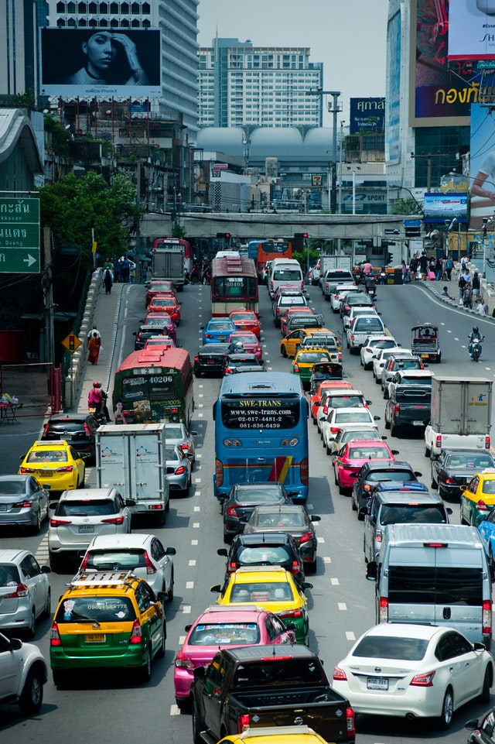
Flaschenhälse
Wenn Prozessfluss an einer Stelle stockt und der Schritt davor sein Ergebnis noch nicht weitergeben kann
Zwei Arten:
  Resource mit Kapazitätsbeschränkung,
  z.B. Stau am Morgen, 5 Entwickler warten auf Testabnahme
  Nicht sofort verfügbare Resource,
  z.B. vor roter Ampel warten, DevOps springt zwischen Projekten
https://www.pexels.com/photo/aerial-photo-of-vehicles-in-the-city-1031698/

Slide 3

Lösungsansatz: Verstärken (elevate)
Kapazität erhöhen, z.B:
  breitere Straße bauen
  Mehr Mitarbeiter
Automatisierung
Vereinbarungen
  Autofreie Tage
  Überstundenpauschale
Erhöht Kosten (finanziell oder auch sozial)
Sollte letzter Ansatz sein
https://www.pexels.com/photo/silver-fork-on-brown-wooden-surface-4432160/

Slide 4
Theorie der Engpässe
(„Theory of constraints“)
„Theory of Contraints (ToC) kurz veranschaulicht“: https://www.youtube.com/watch?v=U-MPOsWhd-U
Freiwillige Vertiefung: „Theorie und Grundlagen der Theory of Constraints beim TOC-Kongress 2017“ https://www.youtube.com/watch?v=2b2il-U3Q5k

Slide 5

Lösungsansatz: auslasten/schützen (exploit/protect)
Resource fokussiert auf die tatsächliche Wertschöpfung
  Tester testet nur mehr, kein Layouten der Testberichte oder Wartung der Test-Server
https://www.pexels.com/photo/men-playing-football-3148452/

Slide 6

Lösungsansatz: Unterordnen („subordinate actions“)
Organisation ordnet sich dem Flaschenhals unter
Änderungsmaßnahmen finden woanders als am Flaschenhals statt
Erfordert i.d.R. Vereinbarungen
Beispiel: Entwickler schreiben Unit-Tests und haben Coverage-Ziele
https://www.pexels.com/photo/orange-trees-2734512/

Slide 7

Ergebnis wenn erfolgreich
Etwas anderes wird zum Flaschenhals!
https://www.pexels.com/photo/man-old-depressed-headache-23180/

Slide 8

Ergebnis wenn erfolgreich
Etwas anderes wird zum
Flaschenhals!
Laufende Verbesserung findet statt.
→ genau das wollen wir ja
https://www.pexels.com/photo/man-running-on-road-3039888/

Slide 9
Zusammenfassung: Fünf fokusierende Schritte („Five focusing steps“)
Flaschenhals identifizieren
Entscheiden, wie sich der Flaschenhals auslasten lässt.
Andere Bereiche im System diesen Entscheidungen unterwerfen.
Den Flaschenhals verstärken.
Trägheit vermeiden, den nächsten Flaschenhals identifizieren und wieder zurück zu Schritt 2.

Slide 10
Frage
Wie könnt ihr mit Kanban erkennen könnt, wo ein Flaschenhals vorliegt (z.B. im Board, mit Kennzahlen, …)?

Slide 11
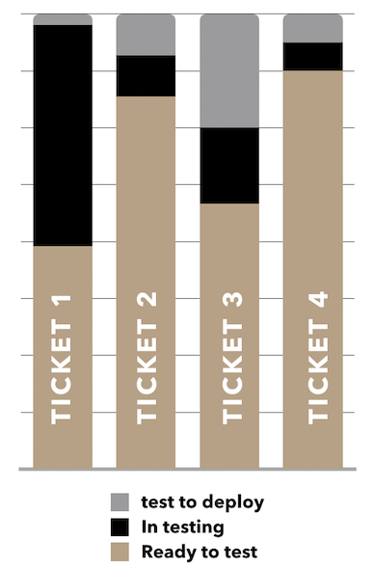
Flaschenhälse mit Kanban finden
Aufgaben stapeln sich an einer Stelle im Board.
Analysieren, in welchen Spalten im Board Tickets die meiste Zeit verbringen → Indikator für Flaschenhals.
Bei hohem Reifegrad: Sobald Bedarf und Durchsatz synchron sind und in allen Spalten die WIP-Limits sich nicht mehr ändern, ist der Flaschenhals die einzige voll ausgelastete Resource.
https://medium.com/@michelegalli.pm/how-to-find-and-exploit-a-bottleneck-in-kanban-6be15d224dc3

Slide 12
Zwischenpuffer („buffer“)
Mildern Stress aus Flaschenhälsen
Durch einfügen einer zusätzliche Spalte zur Zwischenlagerung

Slide 13
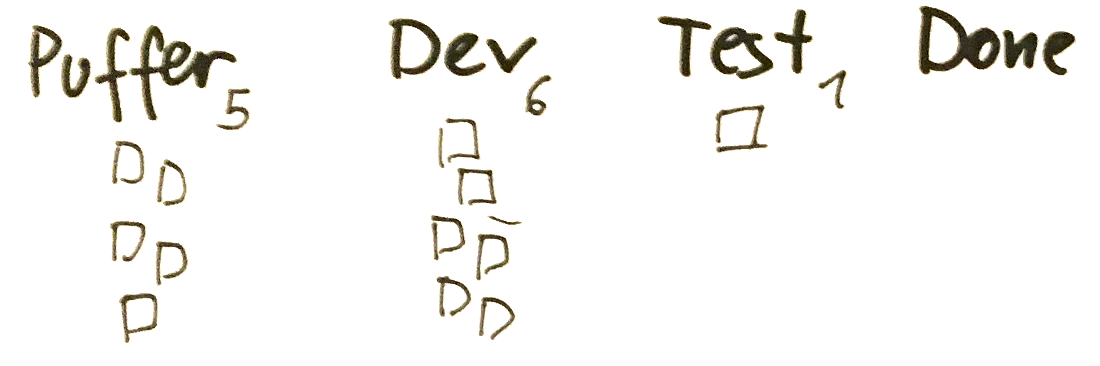
Tester ist Flaschenhals

Slide 14
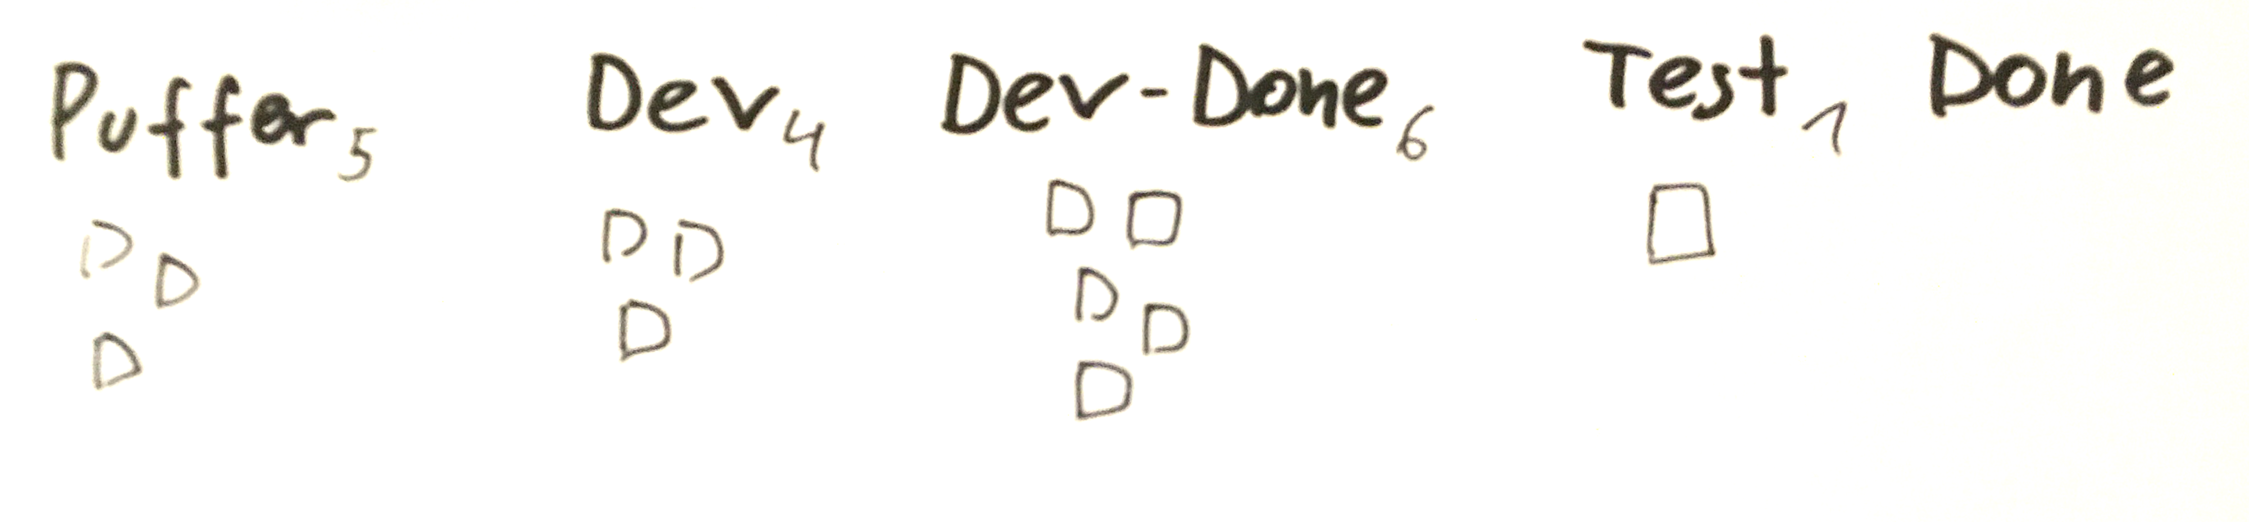
Zwischenpuffer „Test-Done“

Slide 15
Frage
Welche Auswirkung hat diese Zwischenspalte auf
  ...den Gesamt-WIP?
  ...die Lead-Time?

Slide 16
Auswirkungen eines Zwischenpuffers
Verhindert Blockade und Stress
Erhöht Gesamt-WIP und Lead-Time
Verringert damit Qualität des Systems

Slide 17
Auswirkungen eines Zwischenpuffers
Verhindert Blockade und Stress
Erhöht Gesamt-WIP und Lead-Time
Verringert damit Qualität des Systems

Slide 18
Denkfolge
Teilzeitmitarbeiter brauchen Zwischenpuffer
Zwischenpuffer reduzieren Qualität

Slide 19
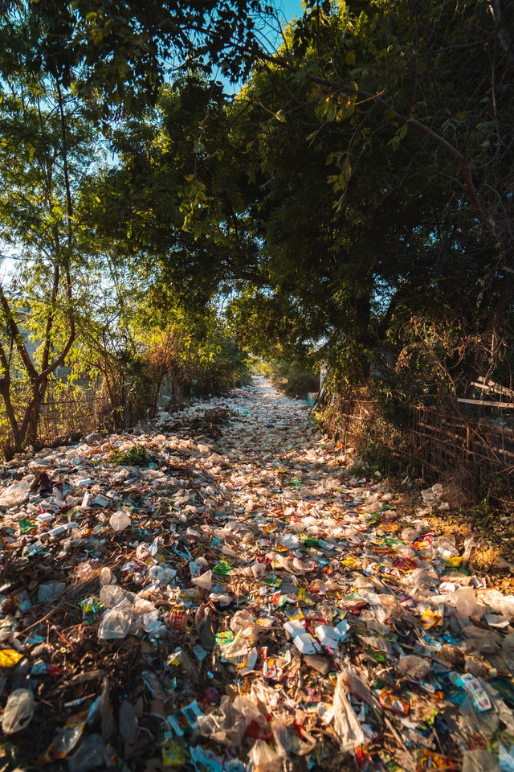
Denkfolge
Teilzeitmitarbeiter brauchen Zwischenpuffer
Zwischenpuffer reduzieren Qualität
Kanban sagt:
„Teilzeitmitarbeiter sind Waste“!
https://www.pexels.com/photo/photo-of-plastics-near-trees-2583836/

Slide 20
Denkfolge
Teilzeitmitarbeiter brauchen Zwischenpuffer
Zwischenpuffer reduzieren Qualität
Kanban sagt:
„Teilzeitmitarbeiter sind Waste“!
Ich möchte vielleicht einmal Teilzeit gehen.
https://www.pexels.com/photo/photo-of-plastics-near-trees-2583836/

Slide 21

Denkfolge
Teilzeitmitarbeiter brauchen Zwischenpuffer
Zwischenpuffer reduzieren Qualität
Kanban sagt:
„Teilzeitmitarbeiter sind Waste“!
Ich möchte vielleicht einmal Teilzeit gehen.
Kanban ist die Ausgeburt des Bösen!
https://www.pexels.com/photo/cute-little-girl-in-devil-costume-with-trident-5859350/

Slide 22
Big Picture
Das große ganze im Auge behalten
  Teilzeitmitarbeiter haben in anderm Kanban-Board keine nennenswerte Auswirkung auf WIP und Lead-Time, zum Beispiel IT HelpDesk.
Unternehmenswerte und Kultur
  Die Möglichkeit, Teilzeit zu arbeiten, ist eine Wertschätzung des Unternehmens gegenüber dem Mitarbeiter.
  Es macht das Unternehmen am Arbeitsmarkt attraktiv.

Slide 23

Big Picture
Das große ganze im Auge behalten
  Teilzeitmitarbeiter haben in anderm Kanban-Board keine nennenswerte Auswirkung auf WIP und Lead-Time, zum Beispiel IT HelpDesk.
Unternehmenswerte und Kultur
  Die Möglichkeit, Teilzeit zu arbeiten, ist eine Wertschätzung des Unternehmens gegenüber dem Mitarbeiter.
  Es macht das Unternehmen am Arbeitsmarkt attraktiv.
„Kanban ist doch lieb!“
https://www.pexels.com/photo/father-and-son-hugging-4260097/

Slide 24
Aufgabe
Die Entwickler kommen zum dir als Team-Leiter und sagen, dass sie trotz des Zwischenpuffers eingeschränkt sind. Durch die Verzögerungen beim Testen haben sie im Falle von Fehlern sie mehr Themensprünge.
Sie schätzen den aktuellen Teilzeit-Tester persönlich sehr, und auch seine Arbeit. Dennoch wünschen sie sich unbedingt einen Vollzeit-Tester.
Beantworte folgende Frage:
Wie kann dir Kanban in dieser Situation helfen?
Was antwortest du den Entwicklern unmittelbar?
Welche nächsten Schritte setzt du?

